Slide 1
Episodio 2: Datos personales

Slide 2
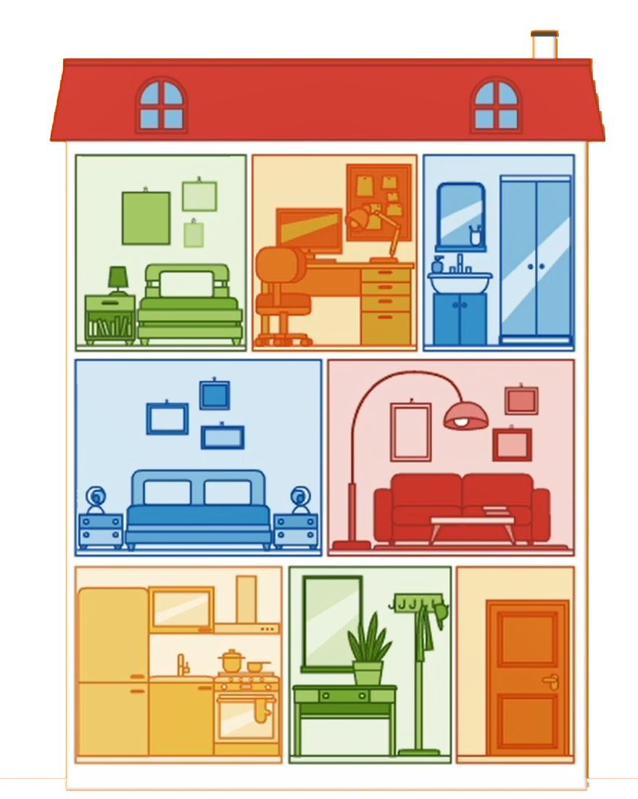
Episodio 2: Datos personales Hogar
Las aplicaciones son las habitaciones de tu
casa digital

Slide 3
Episodio 2: Datos personales Hogar
⬤ Nombre
⬤ Apellidos
⬤ Fecha de nacimiento
⬤ Fotos
⬤ Fotos de tus amigos
⬤ Chat
⬤ Ubicación
⬤ Teléfono
⬤ Chat con amigos
⬤ Información secreta

Slide 4
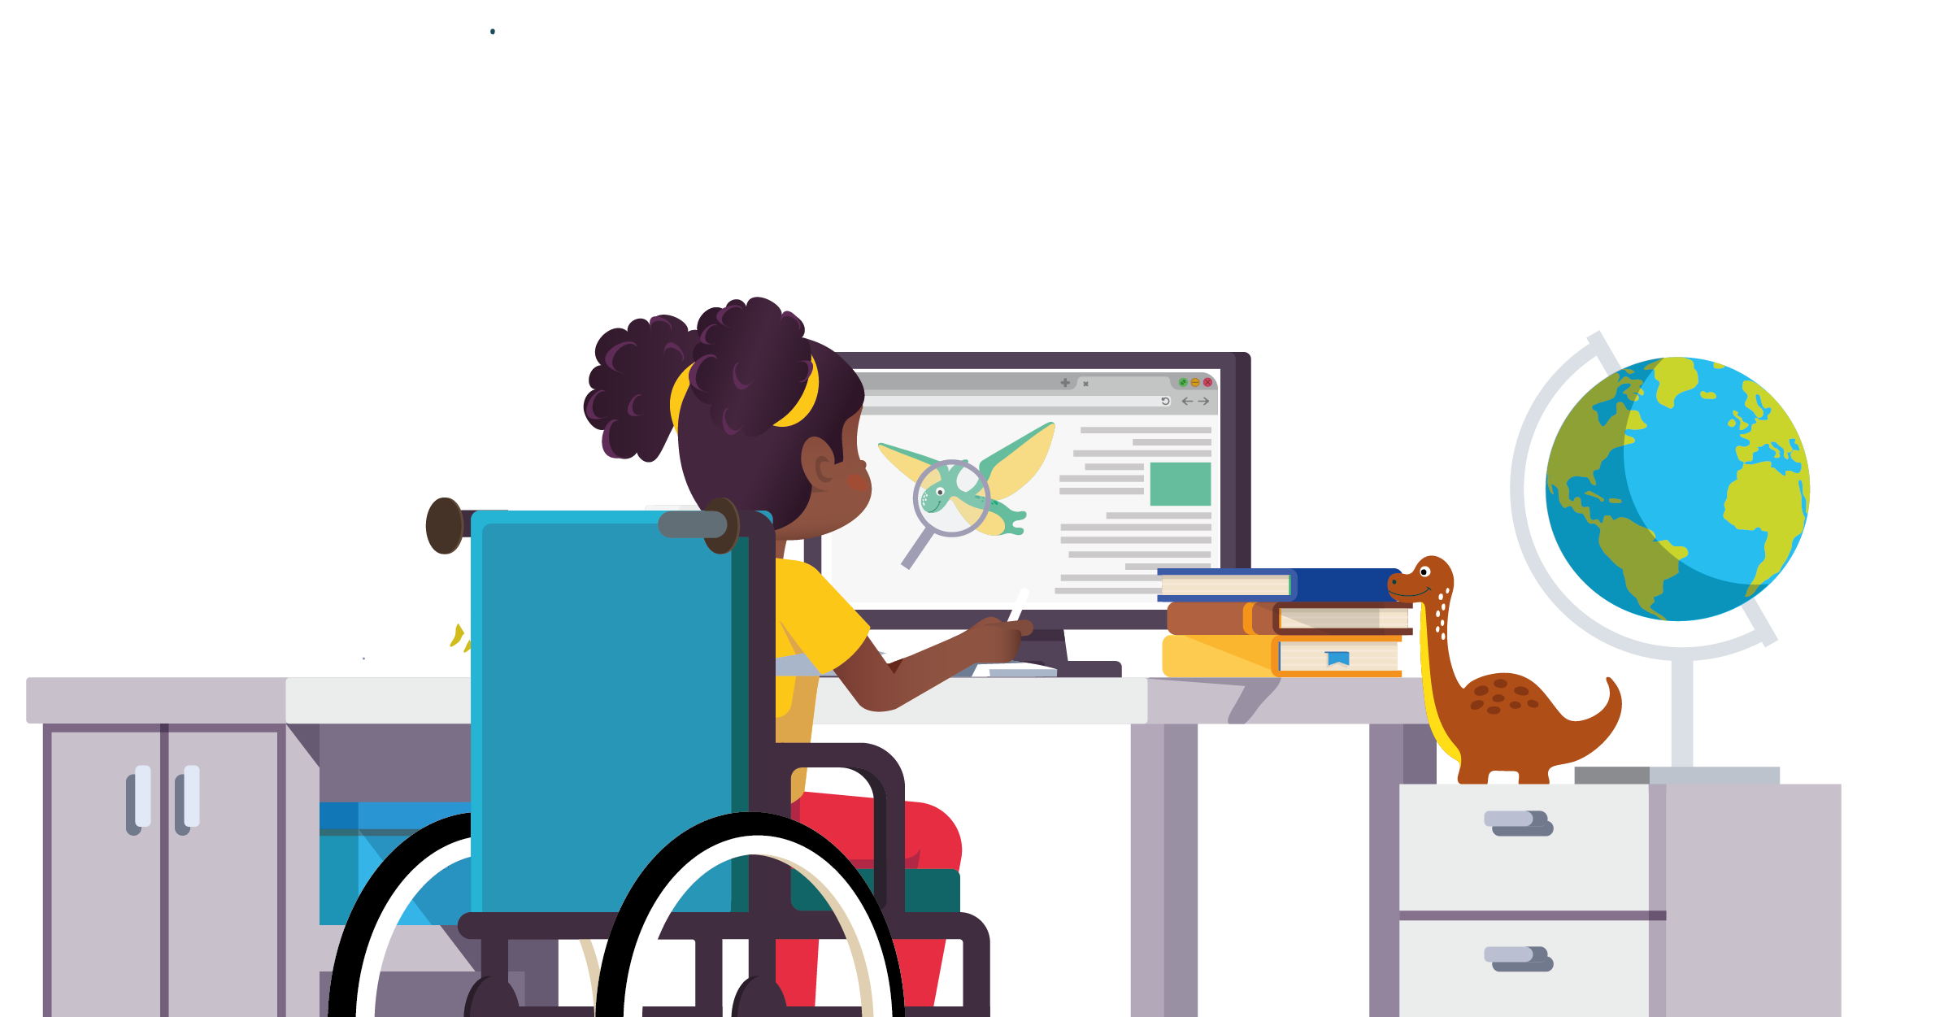
Episodio 2: Datos personales Tu información personal
Nombre y apellidos
Fecha de nacimiento
Domicilio
Contraseña
Teléfono
Aficiones y pasiones
Fotos y vídeos
Información que te identifica y caracteriza, tal como

Slide 5
Episodio 2: Datos personales Sé prudente en línea
Configura tu perfil como "privado"
Nunca des tus datos personales
Antes de publicar algo de otra persona, pídele permiso

Slide 6
Episodio 2: Datos personales Partage d'informations
Tu dirección de correo electrónico
Tu cantante preferido
¿Cuál es la información personal que no debes facilitar por Internet?
Tu nombre y apellidos
Tu número de teléfono
El color que más te gusta
El nombre de tu madre
El nombre de tu colegio
Tu contraseña
Tu equipo de fútbol
El nombre de tu mascota
Tu domicilio
Tu fecha de nacimiento
Tu programa de televisión preferido
La comida que más te gusta

Slide 7
¡Hasta pronto! www.itu-cop-guidelines.com

